Slide 1
সকলকে আজকের পাঠে স্বাগত

Slide 2
পরিচিতি
পাঠ
শ্রেণি
6ষ্ঠ
মিলটন বিশ্বাস
বিষয়
গণিত
সিনিয়র সহকারি শিক্ষক
অধ্যায়
৬.1
রামকানাই হাই একাডেমি
জ্যামিতির মৌলিক ধারনা
ব্রাহ্মণবাড়িয়া
সময়- ৪০ মিঃ ২০/৯/২০
Gmail: mcmbiswasbd@gmail.com

Slide 3
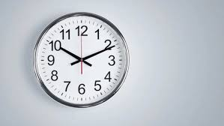
আমার প্রশ্নের উত্তর ভেবে বল
ঘন্টা, মিনিট এবং সেকেন্ডের কাঁটা কী তৈরি করেছে ?

Slide 4
পাঠশিরোনাম
বিভিন্ন কোণের ধারণা

Slide 5
পাঠ শেষে শিক্ষার্থীরা যা শিখবে-
কোণ, সন্নিহিত কোণ, সমকোণ, পূরক কোণ, সম্পূরক কোণ ও বিপ্রতীপ কোণের ব্যাখ্যা করতে পারবে ।
সন্নিহিত ও সমকোণের পার্থক্য করতে পারবে।

Slide 6
কোণ
P
Q
P কোণের শীর্ষবিন্দু
PQ ও PC কোণের দুইটি বাহু ।
রশ্মি
P
P
C
রশ্মি
কোণ:একই সমতলে দুইটি রশ্মি একটি বিন্দুতে মিলিত হলে কোণ তৈরি হয় ।

Slide 7
সরলকোণ
C
A
A
B
∠ BAC সরল কোণ
সরল কোণ : দুইটি পরস্পর বিপরীত রাশ্মি তাদের সাধারণ বিন্দুতে যে কোণ উৎপন্ন করে , তাকে সরল কোণ বলে ।
এক সরল কোণ = ১৮০°

Slide 8
সন্নিহিত কোণ
B
C
C
AC সাধারণ বাহু
A
A
D
∠BAC ও ∠CAD পরস্পর সন্নিহিত কোণ
সন্নিহিত কোণ : যদি কোনো তলে দুইটি কোণের একই শীর্ষবিন্দু হয় এবং কোণদ্বয় সাধারণ বাহুর বিপরীত পাশে অবস্থান করে , তবে ঐ কোণদ্বয়কে সন্নিহিত কোণ বলে ।

Slide 9
সমকোণ
D
C
A
B
∠BAD = ∠ DAC = এক সমকোণ
সমকোণঃ- যদি একই রেখার উপর অবস্থিত দুইটি সন্নিহিত কোণ পরস্পর সমান হয় , তবে কোণ দুইটির প্রত্যেকটি সমকোণ।
এক সমকোণ = ৯০^{০}

Slide 10
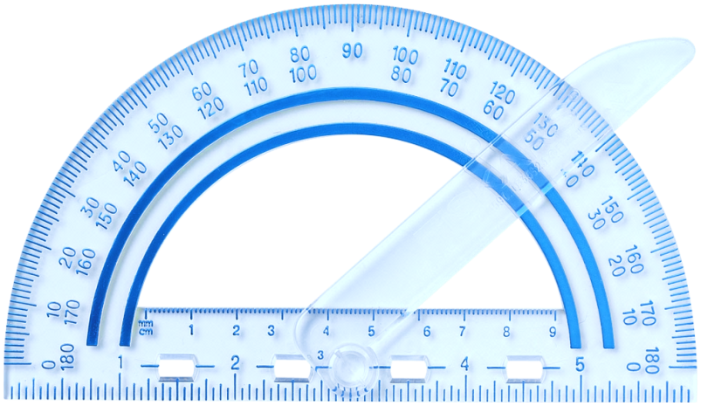
পূরক কোণ
B
C
O
A
পূরক কোণঃ- দুইটি কোণের পরিমাপের যোগফল ৯০^{০} হলে, কোণ দুইটির একটি অপরটের পূরক কোণ বলে।

Slide 11
একক কাজ সময় ৫ মিনিট
সময় – ৭ মিনিট ।
চাঁদার সাহায্যে -
৫০° , ৬০° ও ৯০° কোণ আঁক ।

Slide 12
সম্পুরক কোণ
C
A
o
B
সম্পূরক কোণঃ- দুইটি কোণের পরিমাপের যোগফল ১৮০^{০} হলে, কোণ দুইটি একটিকে অপরটির সম্পূরক কোণ বলে।

Slide 13
বিপ্রতীপ কোণ
A
D
O
B
C
বিপ্রতীপ কোণ- কোন কোণের বিপরীত রশ্মিদ্বয় যে কোণ তৈরি করে তা ঐ কোণের বিপ্রতীপ কোণ ।

Slide 14
দলীয় কাজ সময়-১০মিনিট
সন্নিহিত দল- একটি সন্নিহিত কোণ আঁক এবং পরিমাপ কর।
পূরক দল- একটি পূরক কোণ আঁক এবং পরিমাপ কর।
বিপ্রতীপ দল- বিপ্রতীপ কোণ আঁক এবং কোণগুলো পরিমাপ করে তার যোগফল লিখ।

Slide 15
মুল্যয়ণ
১। ৫৫^{০}কোণের বিপ্রতীপ কোণ কত?
×ক। ১১৫^{০} ×খ। ১২৫^{০} ×গ। ৩৫^{০} ঘ। ৫৫^{০}
২। দুইটি বিন্দু দিয়ে কয়টি সরল রেখা আঁকা যায়
×ক। ৩টি ×খ। ২টি গ। ১টি ×ঘ। অসংখ্য
৩। ৪৫^{০} কোণের সম্পুরক কোণের পরিমাণ কত
×ক। ১২০^{০} ×খ। ১২৫^{০} ×গ। ১৩০^{০} ঘ। ১৩৫^{০}
৪। এক সমকোণ অপেক্ষা বড় কোণকে বলে-
সমকোণ ii. স্থুলকোণ iii. সরল কোণ
×ক। i খ। ii ×গ। ii iii ×ঘ। i, ii iii

Slide 16
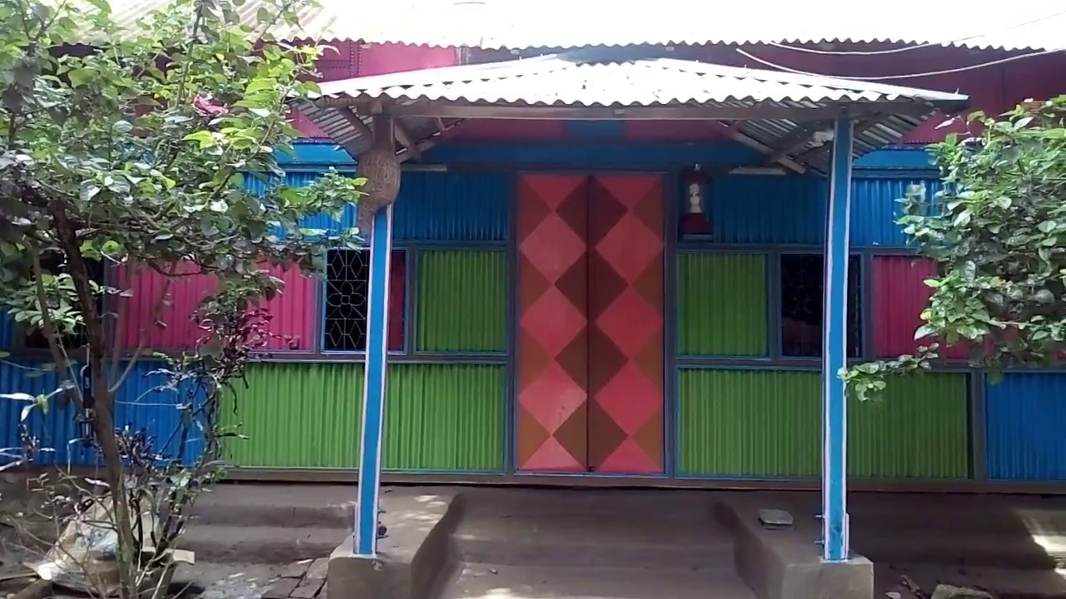
বাড়ির কাজ

Slide 17
ধন্যবাদ
সুস্থ ও নিরাপদে থাকো আবার দেখা হবে

